Slide 1
AIスピーカー開発
AI21
力石鈴之佑
山田晃生
Notes:
これからAIスピーカー開発の発表を始めます。よろしくお願いします。

Slide 2


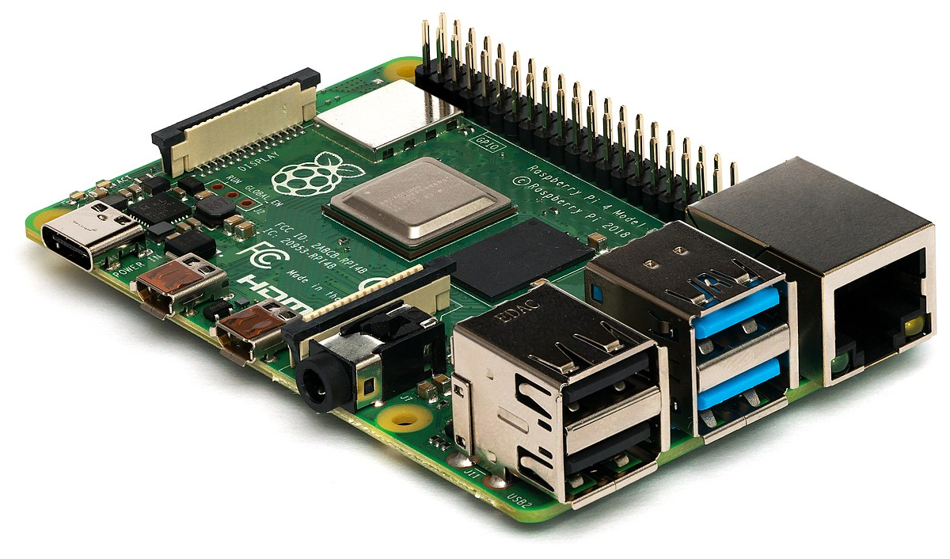

プロジェクトの全体像
今日の天気は？？
今日の神奈川県の
天気は～～
Raspberry Pi
USER
YoSiE
Notes:
まずはプロジェクトの全体像について説明します。
私たちが作っているのはAIスピーカーで、既製品の例にはGoogle homeやAlexaなどがあり、私たちもそれに倣ってAIスピーカーに名前を付けました。
私たちが作っているAIスピーカーの名前は、★“YoSiE”といいます。
機能の例として、★「今日の天気は？」と問いかけると、★天気予報を読み上げてくれます。
現在実装している機能は、天気予報・ニュース・日時・星座占いの４つの読み上げです。
ハードウェアの本体には、★Raspberry Piを使用しています。

Slide 3
主な要素技術・流れ
Julius
fastText
スクレイピング
OpenJTalk
テキスト分類
テキスト分類
テキスト分類
データ取得
データ取得
音声認識
データ取得
音声合成
Notes:
主な要素技術と処理の流れについて説明します。
YoSiEに使用している主な要素技術は御覧の4つで、
Juliusで音声認識を行い、
取得したデータをfastTextでテキスト分類し、機能を判別します。
それではここから、各要素技術について説明していきます。
判別した機能に基づいてスクレイピング等で出力するテキストデータを取得し、
それをOpenJTalkで音声出力する、といった流れです。

Slide 4

Julius
音声認識OSS(オープンソースソフトウェア)
音声をテキストに変換
Pythonと連携して利用
Julius
Python
Notes:
まずはJuliusについてです。
Juliusは音声認識を行うオープンソースソフトウェアで、マイクから入力された音声を、テキストデータに変換してくれます。
YoSiEでは、★JuliusをPythonと連携させて利用しています。

Slide 5
Pythonとの連携
Juliusサーバを起動
Python
Juliusサーバと接続(socket通信)
音声認識
サーバからデータを取得
Notes:
JuliusとPythonの連携については、御覧の図の通りです。
まずJuliusサーバを起動させておき、そのあとでPythonプログラムを実行させます。
簡単に言えば、Juliusで行った音声認識の結果を、Pythonでテキストデータとして扱う、ということです。

Slide 6
音声認識
音声
音素
辞書
文字
変換
検索
出力
Notes:
Juliusにおける音声認識の仕組みについて説明します。
Juliusでは入力された音声の“音素”認識し、辞書データの中から認識した音素に最も近い単語を出力します。
音素、また辞書データとは何かを説明していきます。

Slide 7
音声認識
雨
あめ
a m e
時間
じかん
j i k a N
Notes:
まず”音素“とは何か。
音素というのは、簡単に言えば単語の読み方を細分化したものです。
たとえば、“雨”という単語があります。これは平仮名にすると“あめ”という二文字になりますが、さらに細かくすると、”a m e(エーエムイー)”となります。
この”a m e”が、音素と呼ばれるものです。
“時間”という単語も、音素で表すとこのようになります。
この音素が、その単語の発音を

Slide 8
音声認識
辞書データ
単語 音素
晴れ h a r e
曇り k u m o r I
雨 a m e
音声
音素
文字
雨
ame
雨
Notes:
まず、この音素を

Slide 9
音声認識
ディクテーションキット
認識できる単語が非常に多い
認識の精度が低い
記述文法音声認識
特定の単語のみ認識できる
認識の精度が高い
Notes:
Juliusを使った音声認識について説明します。
お
Juliusで音声認識を行うには、辞書データが必要です。
ディクテーション→文字起こし
デフォルトではディクテーションキットという、Juliusが提供している辞書データが設定されています。
このディクテーションキットは認識できる単語の量が非常に多いですが、その分認識の精度が低く、理想通りの結果が出にくいという難点があります。
一方で、記述文法音声認識という辞書データを自作する方法もあり、こちらでは作成した辞書データによって特定の単語を高精度で認識することができます。
ただし、辞書データに書いた単語以外を認識しないので、認識できる単語の量は辞書データの量に比例します。
今回のプロジェクトでは、認識した文章をAIでテキスト分類するため、認識した文章が意味の通る文章でなければなりません。
そのため、★記述文法音声認識を採用しています。
AIスピーカーへ投げかける台詞のパターンを考え、必要となる単語を洗い出して辞書データを作成しました。
次に、記述文法音声認識で作成した辞書データについて説明します。

Slide 10
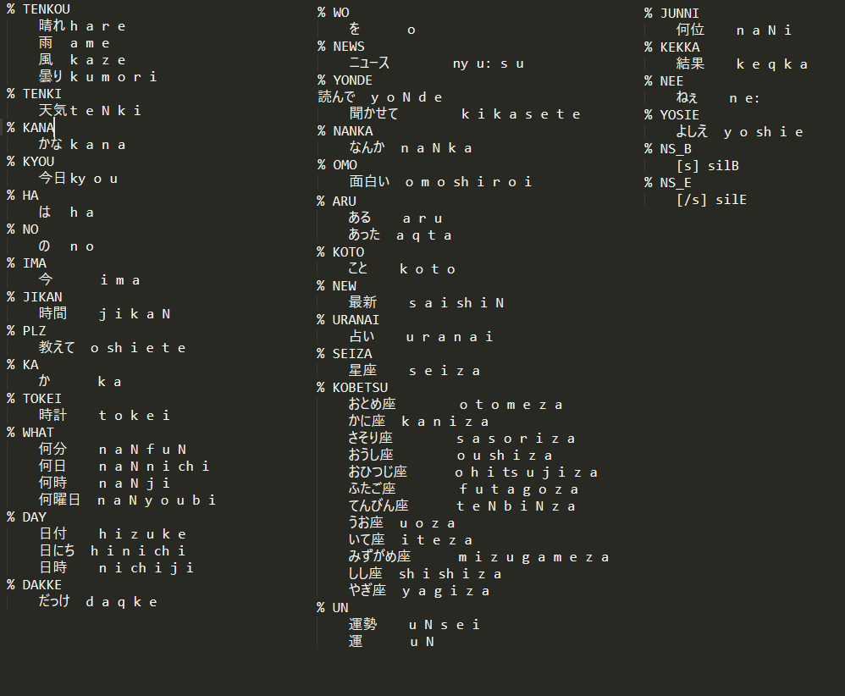
記述文法音声認識
Notes:
今ご覧になっているテキストデータは、辞書ファイルのうちの語彙ファイルというもので、これの一部分を抜き出して説明したいと思います。★★

Slide 11
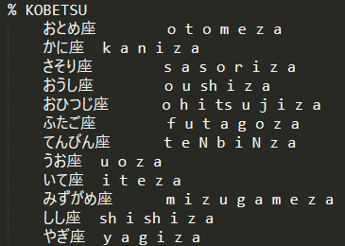
記述文法音声認識

Slide 12
記述文法音声認識
Notes:
こちらは12星座の単語を登録してる部分です。星座占いに関する文章を認識するために登録しています。
★一番上に書かれているのがラベル名で、関連する単語を一つのラベルにまとめて扱っています。
★次に、左側に書いているのが、認識したい単語を記述していて、
★その右側に、読み仮名をアルファベット表記にしたものが記述されています。

Slide 13
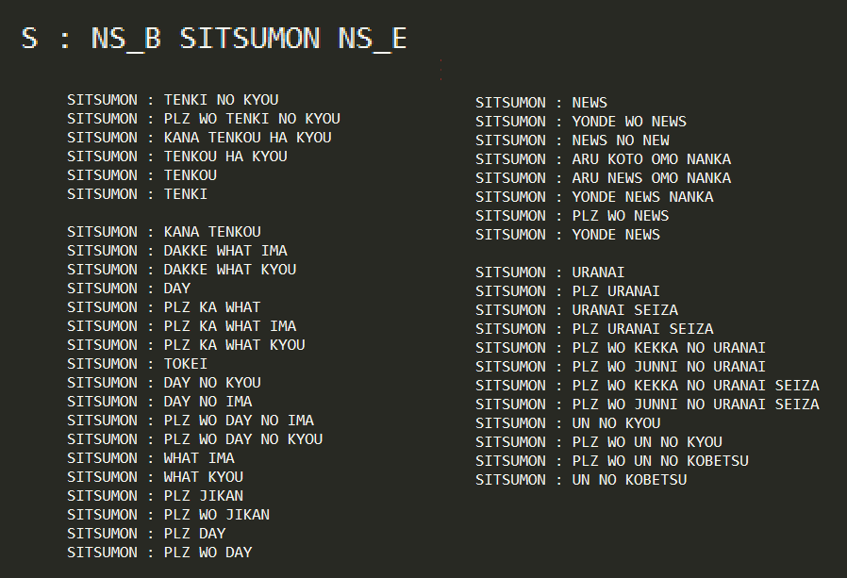
Notes:
そして、これが辞書ファイルのうちの構文ファイルというもので、先ほど紹介したラベル名を組み合わせて文章パターンを構成しています。
辞書ファイルの詳しい説明に関しては、Google classroomのTech_studentsに投稿してあるので、興味のある方はそちらを覗いてみてください。

Slide 14

ウェイクワード
起動の合図
例：OK, Google Hey,Siri等
ねぇYoSiE
Notes:
次に、要素技術とは少し離れますが、ウェイクワードについて説明します。
ウェイクワードとは、AIスピーカーやAIアシスタントを起動する際の合言葉のようなもので、
有名なものだと「OK,Google」や「Hey,Siri」などがあります。
YoSiEのウェイクワードは、★「ねぇYoSiE」です

Slide 15
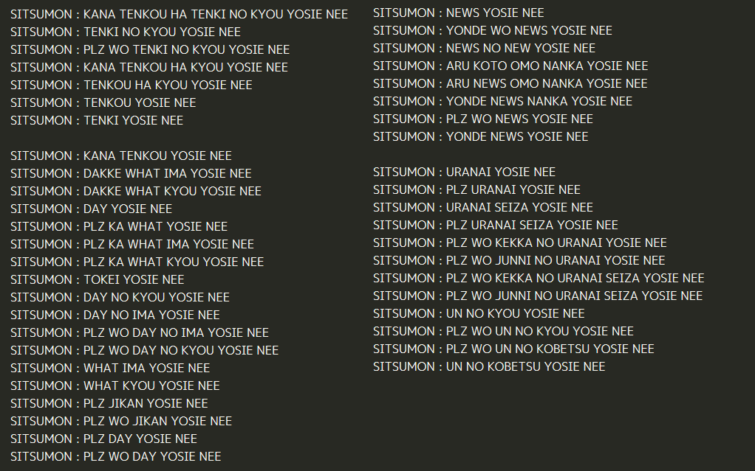
ウェイクワード
ねぇYoSiE
Notes:
ウェイクワードの認識は、先ほど紹介した文章パターンそれぞれに「ねぇYoSiE」という認識を追加しています

Slide 16
ウェイクワード
音声認識
テキストデータ
取得
「ねぇYoSiE」
が含まれている
NO
YES
処理を実行
Notes:
ウェイクワードが含まれているかどうかの判断はif文で処理しています。

Slide 17
fastText

Slide 18
工夫した点
トレーニングデータの作り方
発生している問題

Slide 19
出力するデータを取得
・スクレイピング
【BeautifulSoup4】
HTMLからテキストデータを取得
・Datetimeモジュール
日時を取得
テキストファイルに書き込み
Notes:
次は出力するデータの取得についてです。
天気予報・ニュース・星座占いのデータはスクレイピングという技術で取得し、
日時はPythonのDatetimeモジュールを利用して取得しています。
スクレイピングというのはWebページからテキストデータを抽出する技術のことで、
PythonのBeautifulSoup4というスクレイピングができるライブラリを使用しています。
こうして取得した出力するデータを、出力用のテキストファイルに書き込みます。

Slide 20
工夫した点・処理の短縮
【問題点】長文のスクレイピングは時間がかかる
データ取得
ファイルに書き込み
・天気予報
・ニュース
・日時
・星座占い
毎回処理
result.txt
Notes:
スクレイピングの処理で工夫した点は、処理をどう短縮するか、という点です。
天気・ニュース・星座占いは抽出する文章量が多いため、機能を呼び出すたびに実行していて一つのファイルに上書き保存をしていると、その度処理に時間がかかってしまいます。

Slide 21
工夫した点・処理の短縮
【解決策】起動時に実行して、個別に保存
データ取得
ファイルに書き込み
・天気予報
・ニュース
・星座占い
・weather.txt
・news.txt
・fortune.txt
起動時に処理
・日時
毎回処理
・day.txt
Notes:
そこで、Raspberry Piの起動時にスクレイピングを実行して、それぞれ個別のテキストファイルに保存しておく、という方法に切り替えました。
こうすることで、処理の待ち時間を短縮することができます。
欠点としては、起動時にのみスクレイピングを行うので、起動後に更新されたWebページの内容が取得できない、という点があります。
これに関しては、今後対処していく予定です。

Slide 22
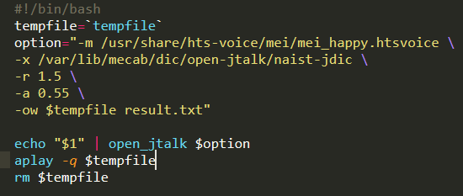
OpenJTalk
日本語用の音声合成OSS
Notes:
最後はOpenJTalkです。
OpenJTalkは日本語用の音声合成システムのオープンソースソフトウェアで、
ボイスサンプル・声質や速度などのパラメータを設定することで、理想の音声を出力することができます。
今お見せしているのは、★result.txtというテキストファイルの内容を音声出力するシェルスクリプトです。

Slide 23
OpenJTalk
weather.txt
news.txt
day.txt
fortune.txt
result.txt
Notes:
以前まではこの★result.txtというテキストファイルにスクレイピングの結果を上書き保存して、それを読み上げしていたのですが、
先ほど説明した通り、現在はテキストファイルを個別に分けているため、★音声出力を行うシェルスクリプトも4つに分けてあります。

Slide 24
デモンストレーション
Notes:
それでは、これからデモンストレーションに移ります。
実際にYoSiEを動かしているところをお見せします。

Slide 25
今後の計画
機能拡張
スクレイピング
起動時 ＋ 一定時間ごとに実行
音声ファイルを保存
AIの精度を上げる
外見作成
こけしをどう作るか
Notes:
今後の計画はこの通りです。
外見のおおまかな構造は決まっていますが、こけし自体と土台をどう作るかは検討中です。
現在有力な案は、石粉粘土で作るという案です。
Tech_Studentsに進捗を投稿していきますので、外見の完成をお楽しみに。

Slide 26
ご清聴ありがとうございました
Notes:
これでAIスピーカー開発の発表を終わります。
これより、質疑応答に移ります。

Slide 27
質疑応答用

